Slide 1



Les nouvelles technologies de l’information et de la communication en contexte universitaire algérien: état des lieux, défis et perspectives
Amal KADJA ,doctorante

Slide 2
Introduction
Il est à signaler que le Ministère de l’Education Supérieur et de la Recherche scientifique a conçu plusieurs mesures pour favoriser la formation des acteurs éducatifs au numérique permettant ainsi à l’université algérienne de se moderniser et d’entrer de plain-pied dans le monde de la technologie. Or, si l’essor de ces nouvelles technologies est frappant, leur appréhension et intégration reste sujette aux divers défis et contraintes. C’est dans ce contexte que nous avons tenté de démontrer quelle place occupent actuellement les TIC dans le contexte de l’enseignement supérieur en Algérie et d’identifier par la suite les défis qui entravent leur appréhension et leur adoption généralisée par les enseignants de langues étrangères.
Avec la prolifération numérique ces dernières décennies (Ganascia, 2019), l’intégration des TIC dans le domaine éducatif est le cœur d’interminables controverses. En effet, suite à la pandémie da la Covid-19, cette intégration s’est avérée indispensable dans la mesure où elle permet une continuité pédagogique et de nouvelles façons pour appréhender le savoir. Dans une telle conjoncture, l’université algérienne, à son tour, s’est imposée à adopter de tel changement
pour assurer un enseignement qualitatif.

Slide 3
Méthodologie
01

Slide 4
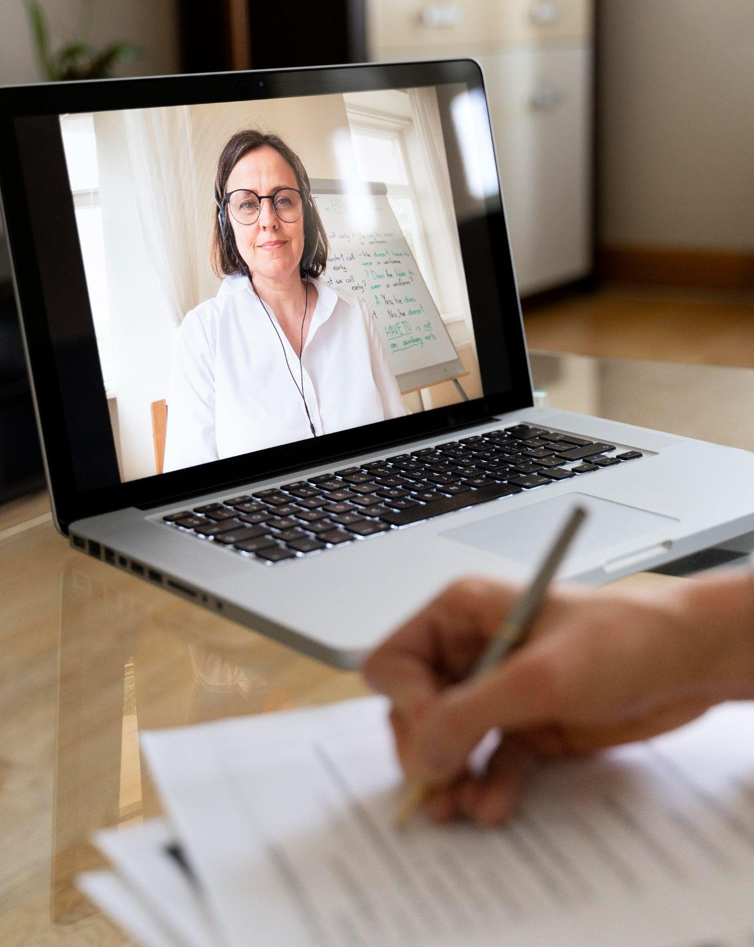
Intégration des TIC et pédagogie universitaire:rapport dynamique ou dynamique à revisiter ?
L’intégration des TIC ne se fait que superficiellement même si les ordinateurs occupent une place indéniable en éducation. En effet, le rapport dynamique entre pédagogie et utilisation des TIC reste méconnu. (Larose, Lenoir, Karsenti, & Grenon, 2002; Larose, Grenon, & Palm, 2004; Karsenti & Larose, 2005; Ruthven, Hennessy, & Brindley, 2004)

Slide 5
Intégration des TIC aux départements de langues étrangères: qu’en est-il de la recherche?
Plusieurs recherches révèlent une adoption croissante des TIC dans les cours de langues , notamment avec l’émergence des LMS (Moodle dans le cas de l’université algérienne)
(Benatmane,2024; A. Khelfi, S. Zarrouk, L.Kadi Ksouri,2018)
un effort significatif de l'Algérie pour développer une infrastructure adéquate à l'enseignement en ligne. Les établissements universitaires ont été équipés de :
Centres de ressources multimédias:
Salles de télé-enseignement: Équipées pour l'accès et la gestion des plateformes en ligne.
Espaces de visioconférences: Facilitant les interactions en temps réel.
Un réseau central (CERIST) pour assurer la coordination et le bon fonctionnement de ces infrastructures. (Slimani ,Bentahar,2019.)

Slide 6
Intégration des TIC aux départements de langues étrangères: qu’en est-il de la recherche?
Ecart entre l’appropriation des équipements technologiques et leur intégration au service de l’enseignement des langues étrangères pourrait se réduire par une formation technopédagogique ainsi qu’à travers l’adoption d’une démarche de travail collective
(Alwani et Soomro, 2010; Pelgrum et Law, 2004).

Slide 7
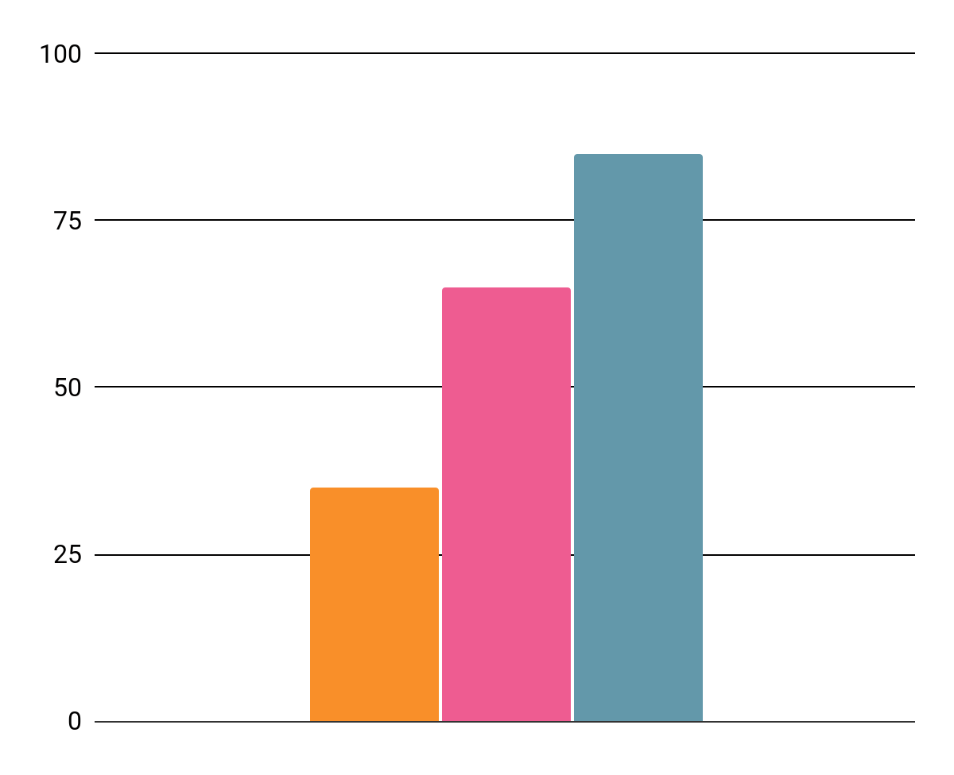
TIC au service de l’enseignement des langues
Intelligence artificielle
Logiciels de scénarisation
Outils bureautiques
Suite Microsoft

Slide 8
Besoin impérieux de (se) former à la compétence numérique
Formation réflexive
Agir professoral
integration éclairée des NTIC en classe de langue

Slide 9
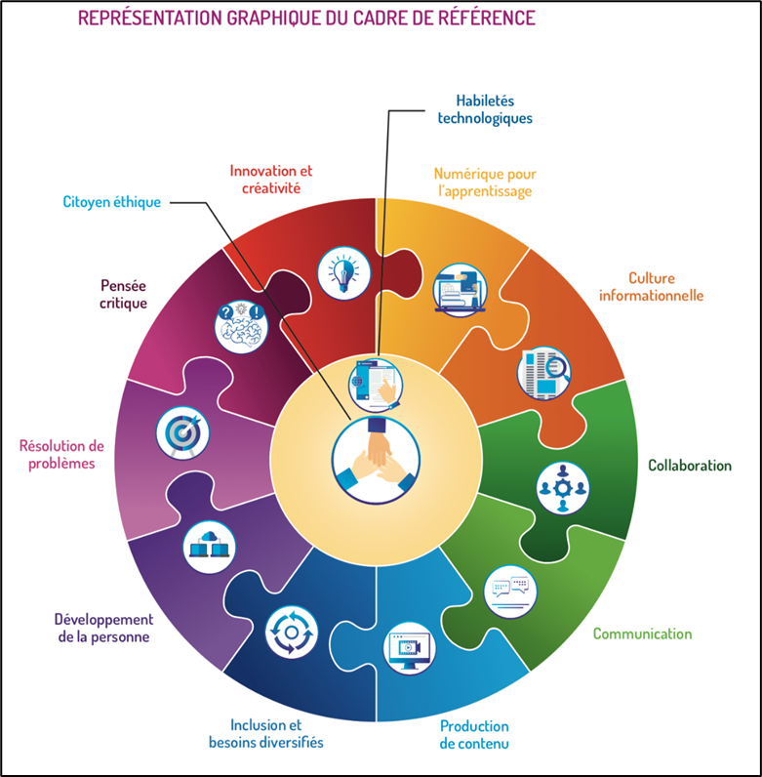
Notes:
Représentation graphique du cadre de référence (MÉES, 2019).

Slide 10
Autres pistes de réflexion
REL
1
3
Communication
Multidirectionnelle /multimodale
2
4
Tâches ancrées dans la vie réelle
Approche socio-interactionnelle
Citoyenneté
numérique

Slide 11
Conclusion
Pour que les enseignants des langues puissent tirer le meilleur parti des TIC ,il est nécessaire d’ essayer de ne pas faire du vieux avec du neuf, de ne pas passer à coté des potentialités que recèlent ces technologies et cela n’est garanti qu’à travers un positionnement réflexif permettant l’adoption de pratiques cohérentes et adaptées aux contextes de la modernisation.

Slide 12
MERCI!

Slide 13
Références
Christian Ollivier, Laurent Perrot and Laurence Schmoll, “Atouts et limites de tâches ancrées dans la vie réelle pour le développement de compétences langagières et de la citoyenneté numérique. Perceptions d'enseignants”, Alsic [Online], Vol. 26, n° 1 | 2023, Online since 15 December 2023, connection on 02 October 2024. URL: http://journals.openedition.org/alsic/7103; DOI: https://doi.org/10.4000/alsic.7103
France Lafleur, “Conceptualisation de l'espace numérique dans l'enseignement-apprentissage des langues”, Alsic [Online], Vol. 26, n° 2 | 2023, Online since 27 October 2023, connection on 01 October 2024. URL: http://journals.openedition.org/alsic/6783; DOI: https://doi.org/10.4000/alsic.6783
Françoise Demaizière and Muriel Grosbois, “Numérique et enseignement-apprentissage des langues en Lansad – Quand, comment, pourquoi ?”, Alsic [Online], Vol. 17 | 2014, Online since 25 April 2014, connection on 02 October 2024. URL: http://journals.openedition.org/alsic/2691; DOI: https://doi.org/10.4000/alsic.2691

